Slide 1





CHÀO MỪNG CÁC EM HỌC SINH THAM DỰ TIẾT TIN HỌC LỚP 5
Giáo viên thực hiện
Nhóm giáo viên Tin học huyện Gia Lâm

Slide 2






Chủ đề 1: KHÁM PHÁ MÁY TÍNH
Chủ đề 2: SOẠN THẢO VĂN BẢN
Chủ đề 3: THIẾT KẾ BÀI TRÌNH CHIẾU
Chủ đề 4: THẾ GIỚI LOGO CỦA EM
Chủ đề 5: EM HỌC NHAC

Slide 3
BÀI 1: KHÁM PHÁ MÁY TÍNH
Chủ đề 1: KHÁM PHÁ MÁY TÍNH
SGK trang 7

Slide 4

Làm quen với cửa sổ chương trình quản lí tệp và thư mục.
Thực hiện được các thao tác điều khiển cửa sổ và cách hiên thị các biểu tượng trong mỗi ngăn của cửa sổ.
Thực hiện được các thao tác như: tạo, mở, sao chép, xóa đối với thư mục/tệp trong chương trình quản lí tệp và thư mục.

Slide 5

A. HOẠT ĐỘNG CƠ BẢN
1. Những gì em đã biết
a. Điền từ, cụm từ thích hợp vào chỗ chấm (…).
Mỗi bài vẽ, soạn thảo văn bản, trình chiếu được lưu trên máy tính gọi là…………………
Thư mục là nơi chứa ……………………………………......
Để nhìn thấy được bên trong máy tính, em………………………… vào biểu tượng trên màn hình để mở cửa sổ Computer.
tệp (tệp tin)
các thư mục con và tệp (tệp tin)
nháy đúp chuột

Slide 6
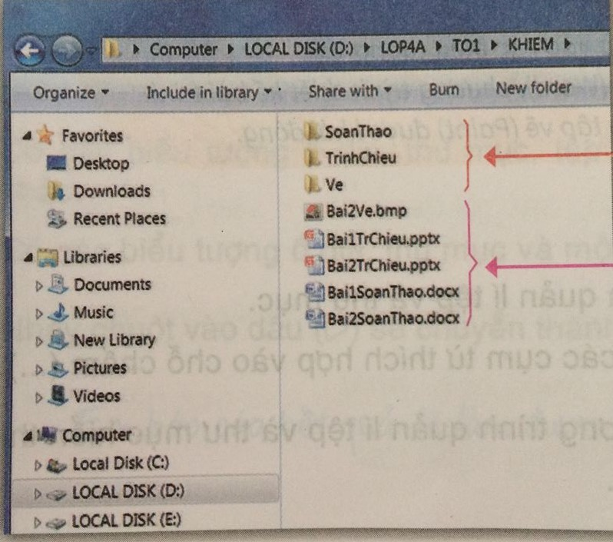
b. Quan sát hình, điền từ/cụm từ thích hợp vào chỗ chấm (...) rồi trả lời các câu hỏi.
Các……………
Thư mục
Các……………
Tệp

Slide 7
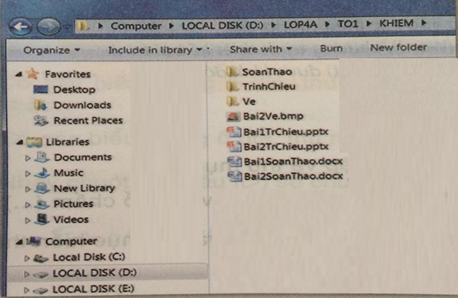
- Thư mục nào đang mở?
- Thư mục KHIÊM đang mở
- Trong thư mục đang mở em thấy những gì?
- Trong thư mục đang mở em thấy:
+ Thư mục con: Soanthao, Trinhchieu, Ve.
+ Tệp: Bai2Ve.bmp, Bai1Trchieu.pptx, Bai2Trchieu.pptx, Bai1SoanThao.docx, Bai2SoanThao.docx.

Slide 8
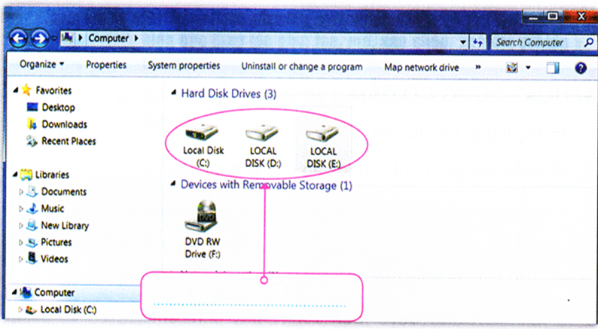
c. Điền cụm từ thích hợp vào chỗ chấm (...).
- Khi cửa sổ máy tính đang mở, em thấy những gì?
Các ổ đĩa

Slide 9



em có thể nhìn thấy được “ bên trong” máy tính. Cửa sổ Computer được mở là do một chương trình phần mềm gọi chương trình quản lí tệp và thư mục đã được khởi động.
Điều này giống như nháy đúp chuột vào các biểu tượng , , , thì chương trình soạn thảo văn bản (word), chương trình thiết kế bài trình chiếu (PowerPoint), chương trình tập vẽ (Paint) được khởi động.
Khi nháy đúp vào biểu tượng ,
cửa sổ Computer được mở

Slide 10
Chương trình tập vẽ (Paint)
Chương trình soạn thảo văn bản (word)
Chương trình thiết kế bài trình chiếu (PowerPoint)

Slide 11
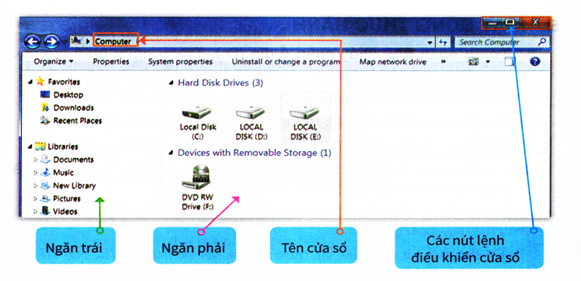
2. Khám phá Computer
a. Khởi động chương trình quản lí tệp và thư mục
Sau khi khởi động, chương trình quản lý tệp và thư mục hiển thị trong ………………….....
cửa sổ Computer
Ở góc trên bên trái cửa sổ có………………, góc trên bên phải cửa sổ có các ……………............... cửa sổ.
tên cửa sổ
nút lệnh điều khiển
2
trái
ngăn phải
Cửa sổ computer có ….. Ngăn, là ngăn …… và ……………...trong mỗi ngăn có các biểu tượng.

Slide 12
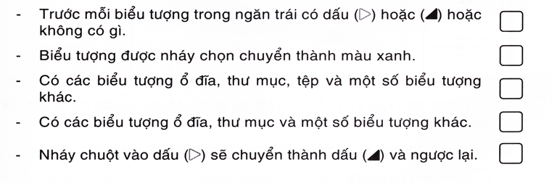
b. Nháy dấu () trước tên ổ đĩa (D:) trong ngăn trái và quan sát sự thay đổi. Đánh dấu X vào  đặt cuối câu đúng.

Slide 13

QUAN SÁT VÀ NÊU NHỮNG THAO TÁC TRONG VIDEO

Slide 14
Mở This PC -> mở ổ đĩa E ở ngăn phải
Quan sát ổ E -> đóng ổ E
Mở thư mục Mai -> quan sát các tệp và thư mục. -> Mở tệp Chuan bi 1 lop 5 -> xem -> đóng tệp. -> đóng thư mục Mai
Tạo mới thư mục 5A -> đổi tên thành thư mục 5B -> sao chép thêm thư mục 5B copy -> đổi tên thành thư mục 5C -> xóa thư mục 5C

Slide 15
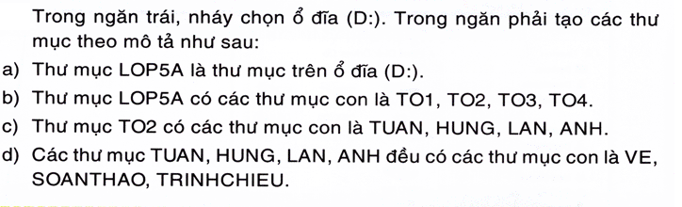
A. HOẠT ĐỘNG THỰC HÀNH
1.

Slide 16
Nháy chuột vào ổ D bên ngăn trái. Bên ngăn phải nháy nút phải chuột->New -> Foder -> LOP5A -> Enter
Nháy đúp chuột vào thư mục LOP5A -> Chuột phải màn hình -> New -> Foder -> TO1 -> Enter
Chuột phải màn hình -> New -> Foder -> TO2 -> Enter (có thể copy TO1 rồi đổi tên thành TO2)
Chuột phải màn hình -> New -> Foder -> TO3 -> Enter
Chuột phải màn hình -> New -> Foder -> TO4 -> Enter
* c,d làm tương tự phần b

Slide 17
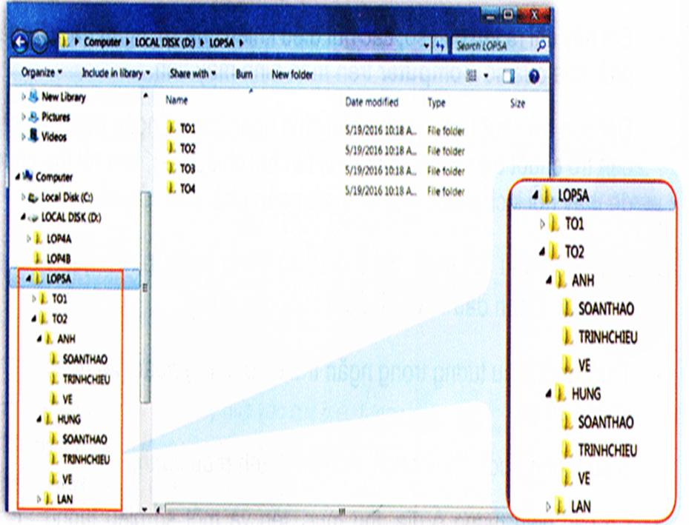
2. Điều khiển sao cho ngăn trái của cửa sổ giống hình sau:

Slide 18

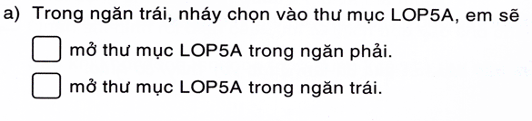

3. Đánh dấu x vào đặt cuối câu đúng.

Slide 19


b. Trong ngăn trái, nháy chọn vào dấu trước thư mục LOP5A, em sẽ:
Mở thư mục LOP5A trong ngăn phải.
Chỉ mở thư mục LOP5A trong ngăn trái.
Chỉ chuyển dấu thành dấu
Mở thư mục LOP5A trong ngăn trái và chuyển dấu thành dấu

Slide 20
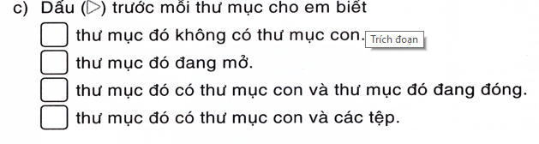

Slide 21
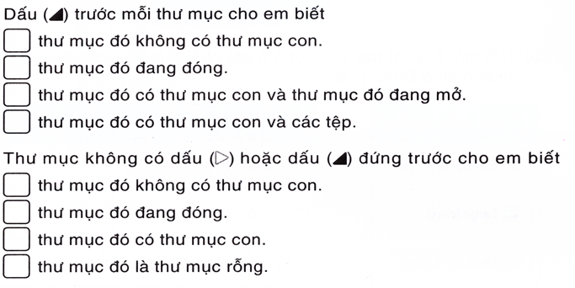
d.
e.

Slide 22
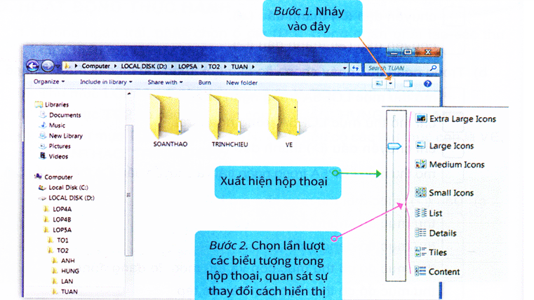
C. HOẠT ĐỘNG ỨNG DỤNG, MỞ RỘNG
a. Điều khiển sao cho ngăn trái của cửa sổ giống như hình sau. Thực hiện các Bước 1, Bước 2 theo hướng dẫn.
Các biểu tượng cỡ rất lớn
Các biểu tượng cỡ lớn
Các biểu tượng cỡ trung bình
Các biểu tượng cỡ nhỏ
Các biểu tượng sắp xếp kiểu danh sách
Các biểu tượng sắp xếp kiểu chi tiết

Slide 23
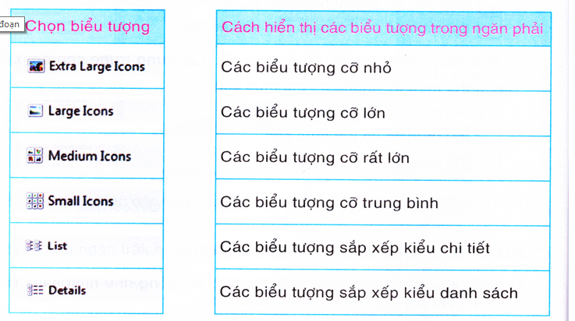
b. Nối mỗi ô ở cột trái với ô ở cột phải dựa vào các thao tác em đã thực hiện ở Bước 1, Bước 2.

Slide 24
EM CẦN NHỚ
 Cửa sổ chương trình quản lí tệp và thư mục có 2 ngăn: ngăn trái và ngăn phải
 Ngoài cách mở thư mục trong ngăn phải đã học, bây giờ em biết thêm các thở thư mục từ ngăn trái trong cửa sổ computer.
 Ngăn trái cửa sổ giúp em quản lí các thư mục được thuận tiện, dể dàng.
 Phối hợp sử dụng hai ngăn cửa sổ giúp em thực hiện các thao tác tạo, mở, sao chéo, xóa thư mục được nhanh chóng và thuận tiện.

Slide 25
DẶN DÒ
Làm link bài tập GV gửi
Đọc trước Bài 2: Luyện tập

Slide 26

CHÚC CÁC CON NHIỀU SỨC KHỎE
Chăm ngoan, học giỏi!

